Slide 1


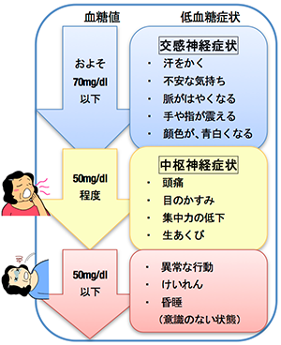
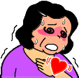
Versión en español
スペイン語
9. ¿Qué es la hipoglucemia?
「低血糖」とは？
★ ¿Qué es la "hipoglucemia"?
「低血糖」とは
Es la caída del nivel de glucosa en sangre por debajo de
70 mg/dL debido al medicamento para la diabetes mellitus.
糖尿病の薬によって 血糖値が 70mg/dL を下回ることです
★ ¿Qué son los síntomas de hipoglucemia?
低血糖症状とは
・Cuando los niveles de glucosa en sangre descienden, aparecen los
síntomas tal cual se ilustran en la siguiente imagen. Si aparecen síntomas,
hay que tratarlos lo antes posible.
血糖値が下がると、下の絵のような症状になります。 症状がでたら早く対応しましょう。
Nivel de glucosa en sangre
Síntomas de hipoglucemia
Síntomas del sistema nervioso simpático
* Sudoración
* Ansiedad
* Aceleración del pulso
* Manos y dedos temblorosos
* Palidez en el rostro
Aproximadamente 70 mg/dl o menos
Síntomas del sistema nervioso central
* Jaqueca
* Visión borrosa
* Pérdida de concentración
* Bostezo sin sueño
Aproximadamente 50 mg/dl
* Comportamiento anormal
* Convulsiones
* Coma
(Pérdida de conciencia)
50 mg/dl o menos
・Hipoglucemia inconsciente: No se manifiestan los síntomas aun con un
nivel de glucosa en sangre menor a 70mg/dL pero aparece súbitamente un
síntoma grave del sistema nervioso central (pérdida de conciencia)
無自覚性低血糖：血糖値が 70mg/dL を下回っても症状がなく、突然重い中枢神経症状（意識がなくなるなど）が出る
・Las personas con niveles de glucosa en sangre normalmente elevados
experimentan síntomas de hipoglucemia aunque sus niveles de glucosa
en sangre ronden los 100 mg/dL.
普段の血糖が高い人は、血糖値が100mg/dL 前後でも低血糖症状が起きる
9 . ¿Qué es la hipoglucemia?
「低血糖」とは？
1/3

Slide 2
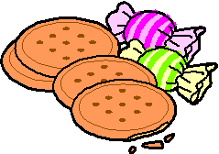
Versión en español
スペイン語
★ Causas de la hipoglucemia
低血糖の原因
・Altas dosis de medicamentos e insulina
薬やインスリンの量が多い
・El horario de comida es más tarde de lo habitual
いつもより食事の時間が遅い
・La cantidad de comida es menos de lo habitual
いつもより食事の量が少ない
・Durante y después de ejercicios intensos y prolongados
激しい、長い運動をしている間や、その運動後
・Cuando ingiere alcohol o cuando está en baño de inmersión
飲酒や入浴時
・El aumento de la eficacia de los medicamentos por bajar de peso, etc.
体重が減るなどして、薬がよく効くようになった
★ Cómo tratar
対応の方法
Si está consciente
意識がある場合
(1) Ingerir 5 a 10 g de dextrosa (10 a 20 g de azúcar).
Puede ser también 150 a 200 mL de zumo con dextrosa.
ブドウ糖5〜10g (砂糖は10〜20g)を飲む。ブドウ糖を含むジュース 150〜200mLでもよい。
* Las personas que toman inhibidores de la alfa-glucosidasa deben optar
siempre por la dextrosa. Como el azúcar de los alimentos grasos como
el chocolate se absorben más lentamente, es mejor la dextrosa o el azúcar
en casos de emergencia.
α-グルコシダーゼ阻害薬を飲んでいる人は必ずブドウ糖を選ぶ。
チョコレートなど脂肪分が多いものは糖の吸収が遅いので、緊急時はブドウ糖や砂糖がよい。
(2) Si los síntomas persisten después de 15 minutos, debe repetir el punto (1).
15分後にまだ症状があれば、もう一度①をする。
(3) Si los síntomas no mejoran después de repetir dos veces el punto (1),
debe comunicar y acudir al hospital.
①を2回しても症状がよくならない時は病院へ連絡して、病院へ行く。
  (Nota): Con solo ingerir dextrosa, aunque se recupere de la hipoglucemia una vez,
  es posible que luego vuelva a caer el nivel de glucosa en sangre. Por lo
  tanto, debe alimentarse. Si falta algún tiempo para la siguiente comida,
  coma algo de carbohidrato como un bollo de arroz, una rebanada de pan,
  algunas galletas, etc., y vigile cuidadosamente si no cae en hipoglucemia.
  (注)ブドウ糖を飲むだけでは、低血糖から一度回復しても、その後にまた血糖値が下がることがあります。
  そのため、食事をとりましょう。 次の食事まで時間があく場合は、おにぎり1個やパン1枚、クラッカー数枚などの
  炭水化物を食べ、低血糖がないか注意して様子をみて下さい。
9 . ¿Qué es la hipoglucemia?
「低血糖」とは？
2/3

Slide 3
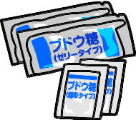
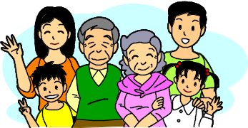

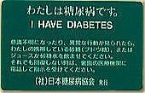
Versión en español
スペイン語
・Si no está consciente y debe ser atendido por las personas
del alrededor
意識がなく、周りの人が対応する場合
Disolver dextrosa en agua y aplicar entre el labio y la encía del paciente.
Aplicar Glucagón (medicamento para elevar la glucosa en sangre:
Inyección / gotas nasales) si está recetado por el médico.
糖を水に溶かして、患者さんのくちびると歯ぐきの間に塗る。
グルカゴン（血糖を上げる薬：注射/点鼻）を医師から処方されている場合は、使用する。
★ Para evitar que se repita la hipoglucemia
低血糖を繰り返さないために
・Utilizar correctamente los medicamentos para la diabetes mellitus
糖尿病の薬を正しい方法で使う
・Llevar siempre dextrosa.
ブドウ糖を持ち歩く。
・Procurar llevar una vida ordenada.
規則正しい生活を心がける。
・Comunicar al médico del hospital que ha tenido síntomas
de hipoglucemia o similar a la hipoglucemia.
低血糖や低血糖のような症状があったことを、病院の先生に伝える。
・Solicitar colaboración a los familiares y otras personas que
están siempre cerca informando sobre los síntomas y cómo tratarlos.
家族やいつも近くにいる人に症状や対応の方法を伝え、協力してもらう。
・Llevar la tarjeta de diabetes mellitus.
糖尿病カードを持ち歩く。
・Las personas que conducen coches deberían guardar dentro
del coche alimentos ricos en dextrosa.
自動車を運転する人は、ブドウ糖を多く含む食品を車内に置いておく。
9 . ¿Qué es la hipoglucemia?
「低血糖」とは？
3/3

